Slide 1
Divisione Antifrode
Servizio Studi e Gestione Dati
1

Slide 2
La Divisione Antifrode in Ivass svolge i propri compiti istituzionali sovrintendendo:
All’attività antifrode in ambito r.c. auto
Alla vigilanza (criteri e modalità) sull’attività antifrode condotta dalle imprese assicurative nella prevenzione e contrasto delle frodi
Servizio Studi e Gestione Dati

Slide 3
ATTIVITA’ ANTIFRODE
Alla Divisione Antifrode fa capo l’attività volta alla gestione:
delle segnalazioni che pervengono dalle Autorità (forze dell’ordine e magistratura) e da privati
delle richieste di accesso ai dati personali propri e dei propri veicoli
delle consultazioni sui testimoni di sinistro r.c. auto.
Servizio Studi e Gestione Dati

Slide 4
VIGILANZA ANTIFRODE
La divisione antifrode definisce inoltre:
Criteri
Modalità
per la valutazione dell’attività di prevenzione e contrasto delle frodi condotta dalle imprese assicurative.
Servizio Studi e Gestione Dati

Slide 5
REGOLAMENTO N. 44/2012 – RELAZIONE ANTIFRODE IMPRESE
Il Regolamento introduce l’obbligo per le imprese assicurative di redigere una relazione sull’attività antifrode condotta:
«La relazione fornisce gli elementi informativi necessari per la valutazione dell’efficienza di processi, sistemi e persone, al fine di garantire l’adeguatezza dell’organizzazione aziendale rispetto all’obiettivo di prevenire e contrastare le frodi» (art.4).
Allegati alla relazione vi sono 2 prospetti numerici «riferiti ai sinistri denunciati nell’anno di riferimento rapportati alle unità di rischio, distinti per provincia e per partite di danno con indicazione di quelli esposti al rischio frode, di quelli oggetto di specifico approfondimento di quelli senza seguito e di quelli per i quali sono state presentate denunce/querele». (art.5).
Servizio Studi e Gestione Dati
5

Slide 6
REGOLAMENTO N. 44/2012 – RELAZIONE ANTIFRODE IMPRESE
Il Regolamento introduce 4 categorie di sinistri:
«esposti a rischio frode»
«oggetto di approfondimento»
«oggetto di denuncia/querela»
«posti senza seguito»
Servizio Studi e Gestione Dati
6

Slide 7
VIGILANZA ANTIFRODE
L’attività di vigilanza della Divisione Antifrode si propone di integrare in maniera efficace le varie fonti informative a disposizione (Regolamento n. 44/2012, dati BDS/AIA, CARD) al fine di individuare le imprese per le quali si ritiene sia opportuno condurre approfondimenti - mediante interventi cartolari, convocazioni o accertamenti ispettivi - in merito ai risultati registrati dalle stesse nell’ambito dell’attività antifrode condotta.
Impresa 2
Impresa 3
Impresa 1
Intervento di vigilanza
Servizio Studi e Gestione Dati
7

Slide 8
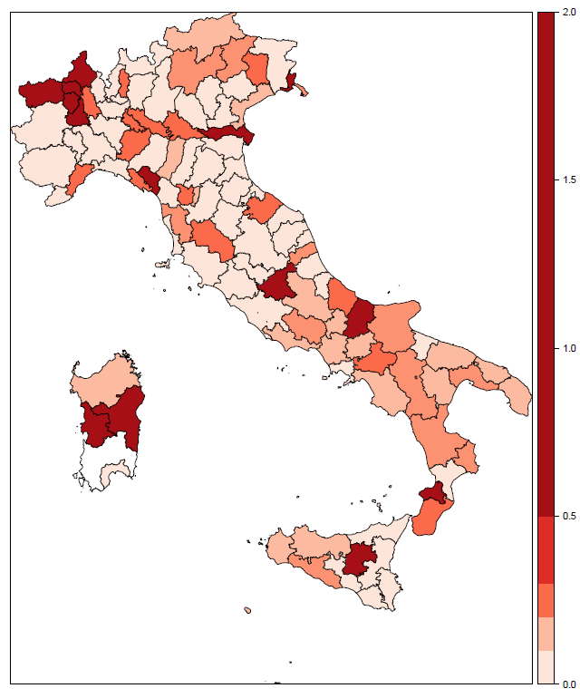
APPROCCIO TERRITORIALE
L’ analisi a livello provinciale contribuisce a caratterizzare la distribuzione territoriale degli aspetti oggetto di approfondimento, delineando in maniera rapida ed intuitiva la presenza o meno di eventuali fenomeni di “clusterizzazione” (con presenza di valori simili delle variabili selezionate in territori limitrofi).
In Figura: Incidenza provinciale dei sx CARD con incentivo antifrode Convenzionale ex. Art 20 bis (2018).
Servizio Studi e Gestione Dati
8

Slide 9
APPROCCIO «SOLO LEVEL»
L’ analisi a livello di singola impresa mira ad individuare le eventuali situazioni di anomalia della singola realtà aziendale.
La presenza contestuale di più indicatori divergenti dalle medie di mercato concorre all’individuazione delle imprese da attenzionare.
Servizio Studi e Gestione Dati
9

Slide 10
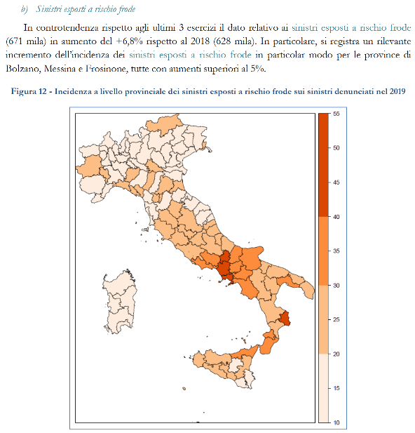
RELAZIONE ANTIFRODE IVASS
La relazione antifrode pubblicata annualmente dall’IVASS descrive le principali tematiche inerenti l’attività antifrode svolta dalle imprese assicurative nell’esercizio appena concluso.
Illustra i principali dati aggregati di mercato condensando le informazioni desunte dalle relazioni antifrode inviate dalle imprese ai sensi del Regolamento ISVAP n° 44/2012 e dalle ulteriori fonti informative a disposizione.
Servizio Studi e Gestione Dati
10

